Slide 1

Filtraciones I. Conversaciones sobre arte en Chile (de los 60’s a los 80’s) (GD-D-00238)

Slide 2

DATA Gonzalo Díaz (GD-D-00251)

Slide 3

Lonquén (GD-D-00261)

Slide 4

Human Rights Copy Rights (GD-D-00266)

Slide 5

El Neón es Miseria (GD-D-00267)

Slide 6
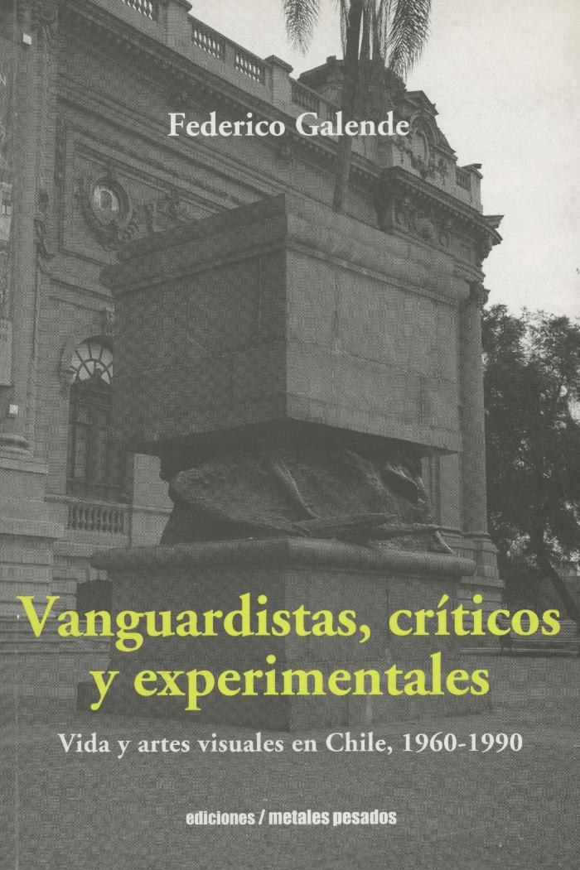
Vanguardistas, críticos y experimentales. Vida y artes visuales en Chile, 1960 – 1990 (GD-D-00269)

Slide 7
Al pie de la Letra. Gonzalo Díaz (GD-D-00274)

Slide 8
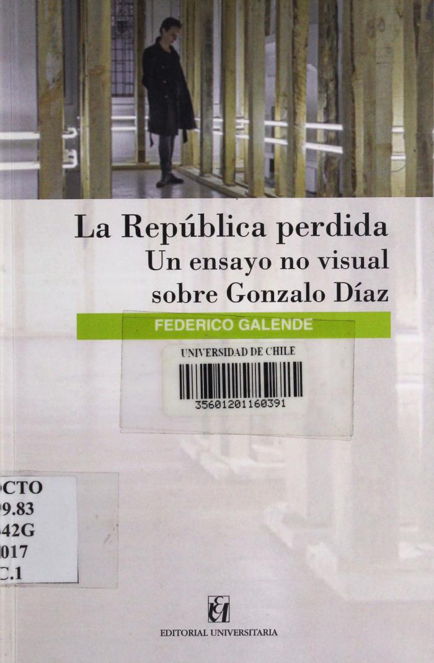
La República perdida. Un ensayo no visual sobre Gonzalo Díaz. (GD-D-00289)

Slide 9
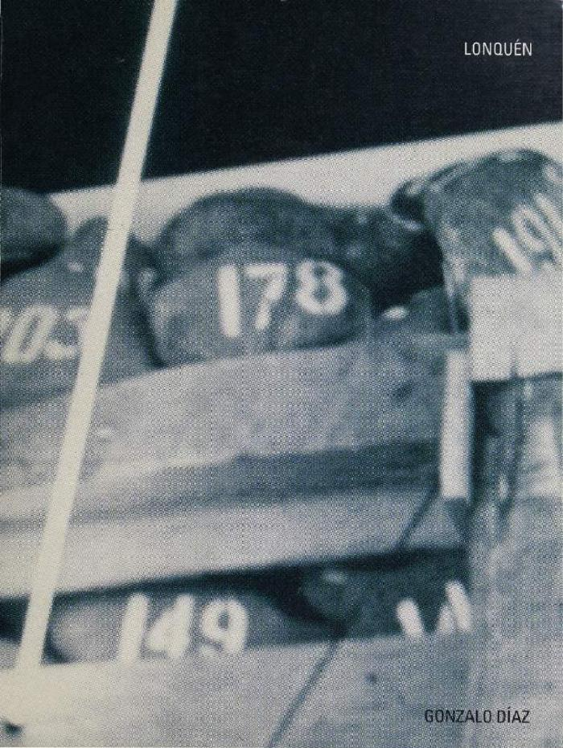
Lonquén Gonzalo Díaz (GD-D-00294)

Slide 10
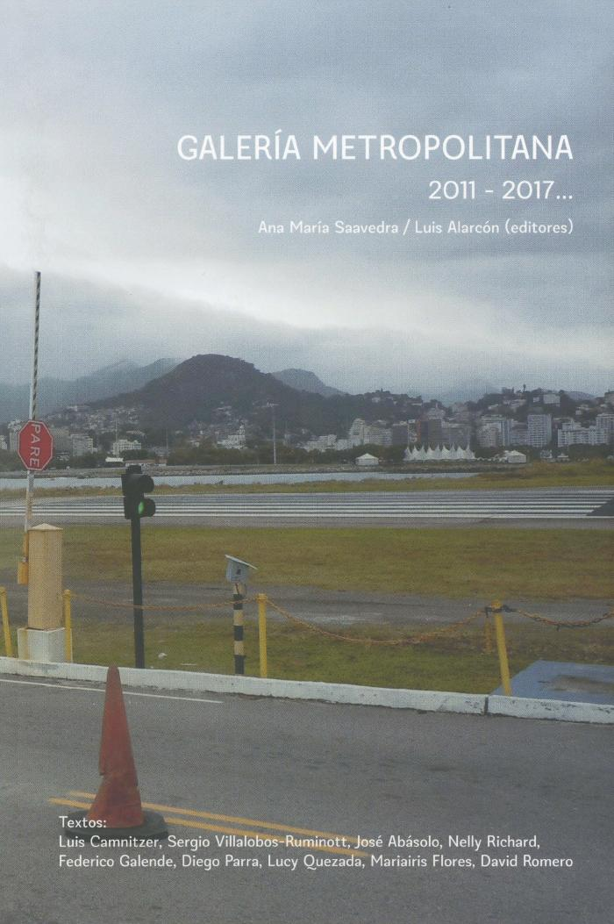
Galería Metropolitana 2011-2017... (GD-D-00296)

Slide 11
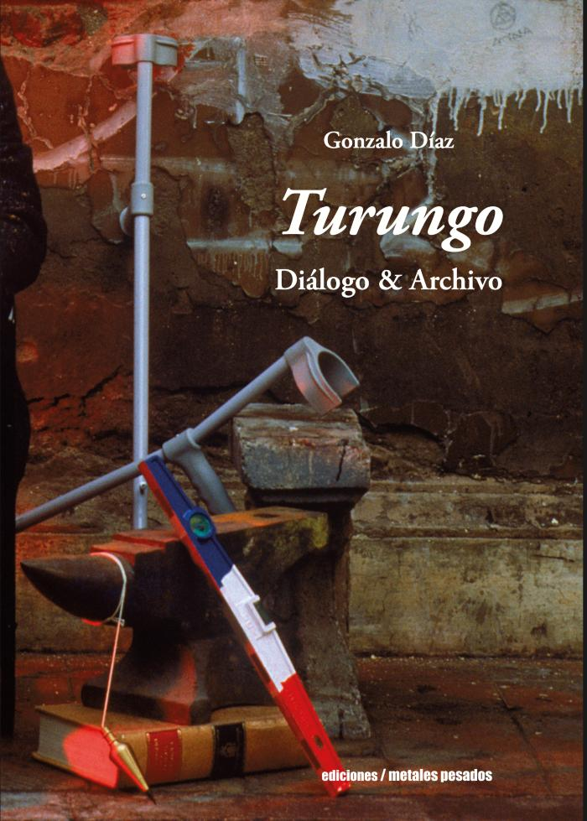
Turungo. Diálogo & Archivo (GD-D-00312)

Slide 12

Presentaciones del libro Gonzalo Díaz. Escritos 1980-2020 y Textos en Obra (GD-D-00691)

